Slide 1
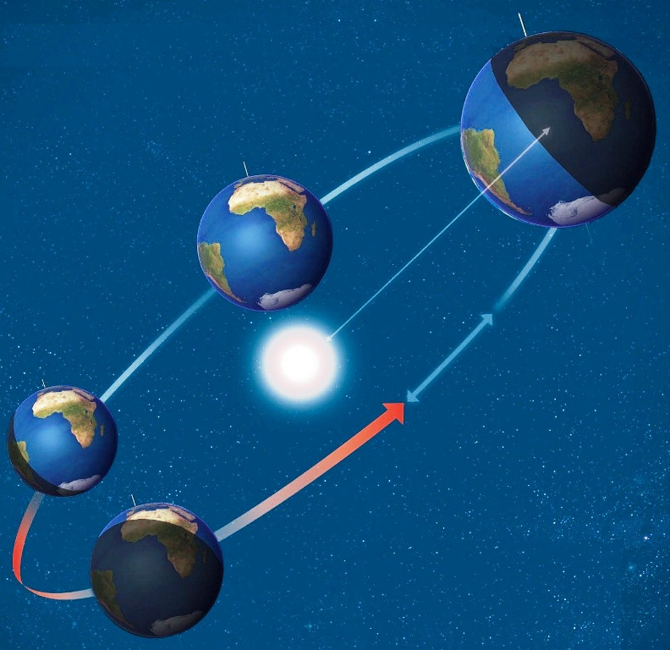
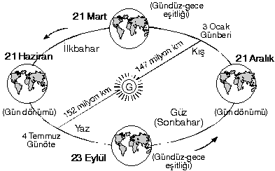
DÜNYA’NIN YILLIK HAREKETİ

Slide 2
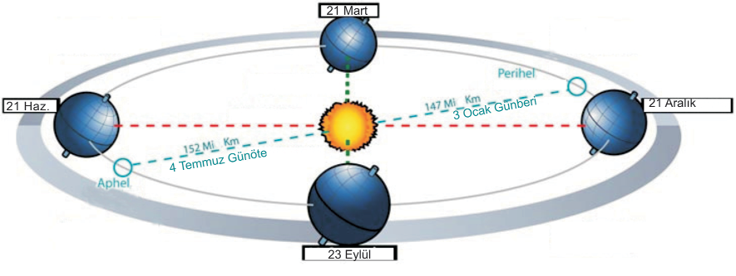
Dünya, Güneş etrafındaki dönüşünü elips şeklindeki bir yörünge üzerinde 365 gün 6 saatte tamamlar. Buna 1 yıl denir.

Slide 3
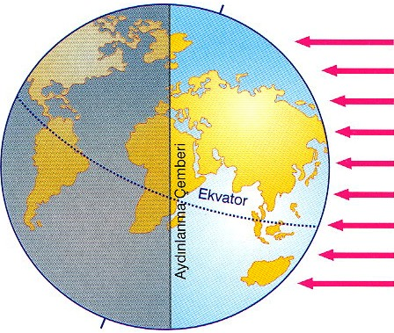
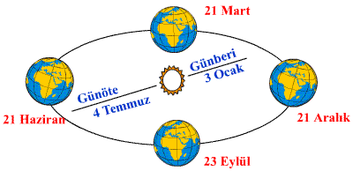
Yörünge
Aydınlanma Çemberi
Ekliptik
Yörünge: Dünya’nın Güneş çevresinde izlediği yoldur.
Ekliptik: Dünya’nın Güneş çevresinde izlediği yörünge düzlemidir.
Aydınlanma Çemberi: Gece-gündüzü ayıran sınır.

Slide 4
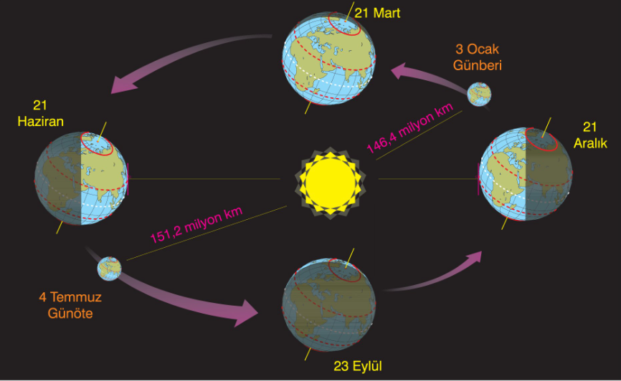
1. Dünya’nın Güneş’e olan uzaklığı değişir.

Slide 5
2. Dünya’nın Güneş’e en yakın olduğu 3 Ocak tarihine Perihel (Günberi) denir.
3. Dünya’nın Güneş’ten en uzak olduğu 4 Temmuz tarihine ise Afel (Günöte) denir.
4. Güneş’in Dünya üzerindeki çekim etkisi değişir

Slide 6
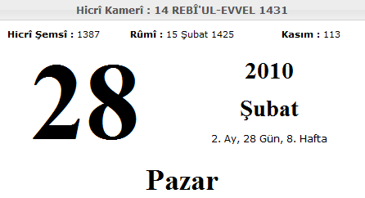
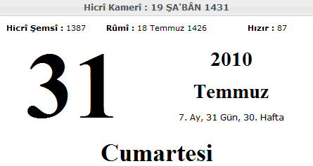
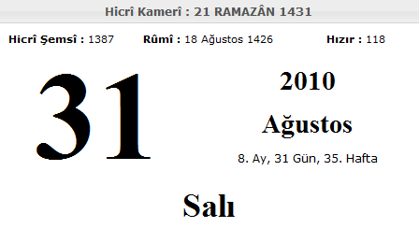
5. Dünya’nın Güneş çevresindeki dönüş hızı değişir. Buna göre;
5.a. Temmuz Ağustos ayları 31 gün sürer
5.b. Şubat ayı 28 gün sürer

Slide 7
5.c. Eylül ekinoksu iki gün gecikerek 23 Eylül’de başlar
5.d. KYK’ de yaz mevsimi, GYK’ de kış mevsimi daha uzun olur

Slide 8
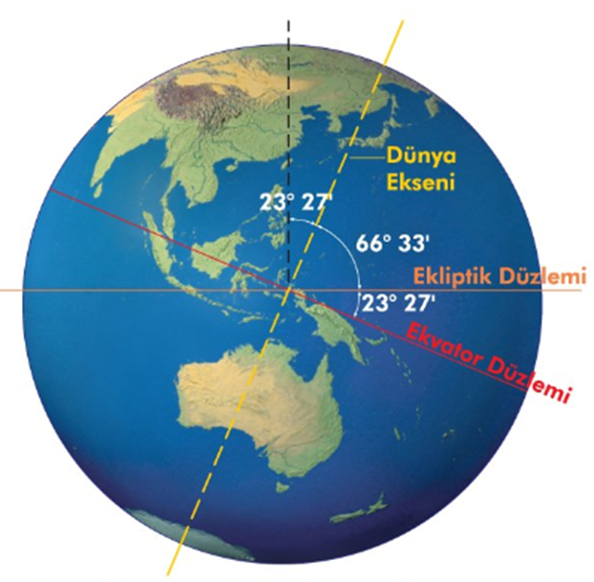
Eksen Eğikliği
Dünya’nın elips şeklindeki yörüngesinden geçen düzleme Ekliptik düzlemi, Ekvator’dan geçen düzleme ise Ekvator düzlemi denir.

Slide 9
Dünya ekseni ile Ekliptik düzlemi arasında 66° 33', Ekvator düzlemi ile Ekliptik düzlemi arasında 23° 27' lık bir açı vardır.

Slide 10
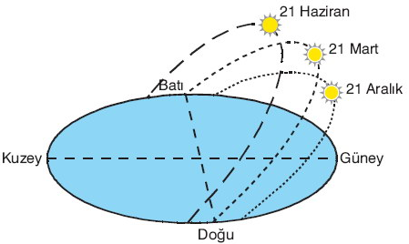
Eksen Eğikliği ve Yıllık Hareketin Sonuçları
1. Güneş ışınlarının bir noktaya düşme açısı yıl boyunca değişir.

Slide 11
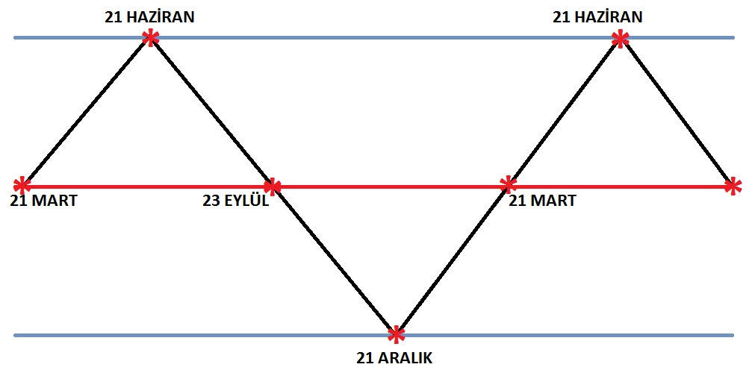

2. Mevsimler ve Yıllık sıcaklık farkları oluşur
3. Gece - gündüz uzunlukları değişir.
23° 27‘ Yengeç Dönencesi
Gündüzler Uzar
Gündüzler Kısalır
Gündüzler Uzar
Gündüzler Kısalır
0° Ekvator
23° 27' Oğlak Dönencesi

Slide 12
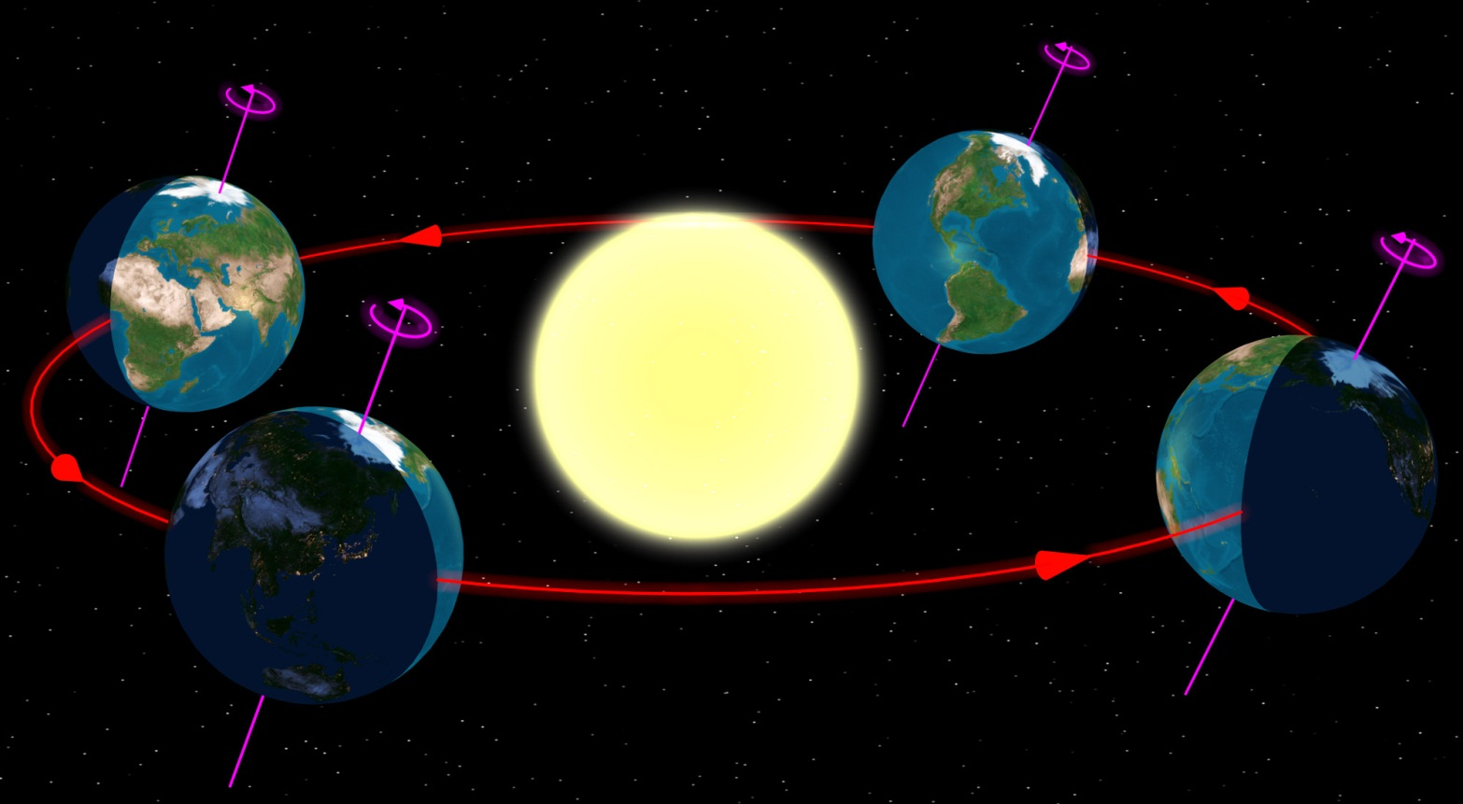
4. Aydınlanma çemberi yıl boyunca yer değiştirir.

Slide 13
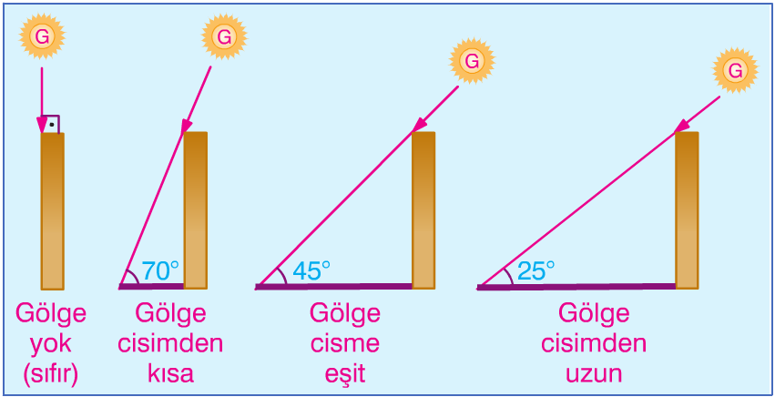
5. Güneşin doğup battığı yer ile doğma-batma saatleri yıl boyunca değişir
6. Cisimlerin gölge boyu değişir.

Slide 14
